Slide 1
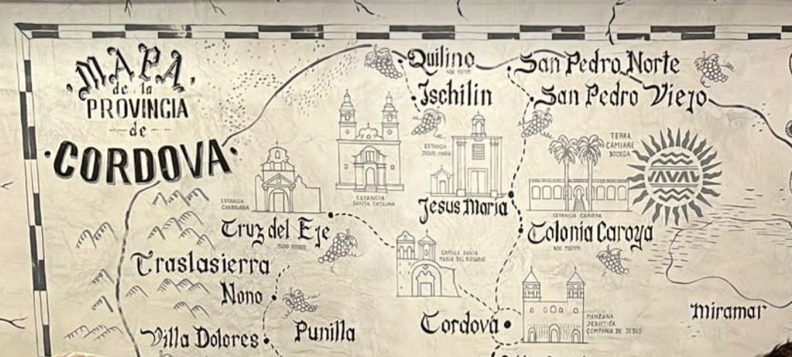
ISSN: 2545-8302
Año 2024 Vol. 9 N.º 4 Octubre -Diciembre
Córdoba, Argentina
Editorial
La bioética en las investigaciones sin fines registrables. Bioethics in research without registrable purposes. Crim N.
Artículo original
Conocimiento y actitudes frente a fotoprotección solar en adolescentes de 2º y 3º año del ciclo básico unificado de colegios secundarios. Knowledge and attitudes towards solar photoprotection in adolescents of 2nd and 3rd year of the unified basic cycle of secondary schools. Brusa.J.R. et al.
Reconociendo el accidente cerebrovascular. Recognizing the stroke. Canovas Miretti M.F.et al.
Evaluación de la satisfacción de los estudiantes de medicina con las actividades de simulación. Evaluation of medical students' satisfaction with simulation activities. Freille D.G. et al.
Prevalencia de HTA y frecuencia de pacientes controlados en una muestra hospitalaria. Prevalence of Hypertension and Frequency of Controlled Patients in a Hospital Sample. Nigro B. et al.
Prevalencia de hemorragia post amigdalectomía en niños y adultos. Prevalence of post tonsillectomy hemorrhage in children and adults. Carranza M.S. et al.
Niveles sanguíneos de vitamina d en pacientes hipertensos con presión arterial elevada, e hipertensos con normotensiòn en un control ambulatorio. Blood levels of vitamin d in hypertensive patients with high blood pressure, and hypertensives with normotension in an ambulatory control. Cocciarini D. et al.
Evaluación de la adaptación de conos de gutapercha en conducto simulado instrumentado con WaveOne Gold. Adaptation’s evaluation of gutta-percha cones in simulated canal instrumented with WaveOne Gold. Martin G. et al.
Casos Clínicos
Síndrome de Jacobsen: Abordaje y tratamiento integrativo interdisciplinario y longitudinal. Reporte de un caso. Jacobsen syndrome: Interdisciplinary and longitudinal integrative approach and treatment. Case report. Brain Lascano L.C.et al.
ISSN 2545-8302
*Imagen:Antiguo mapa de la Provincia de Córdoba, Bodega Terra Cambiare, Colonia Caroya.

